Slide 1


Slide 2


Slide 3
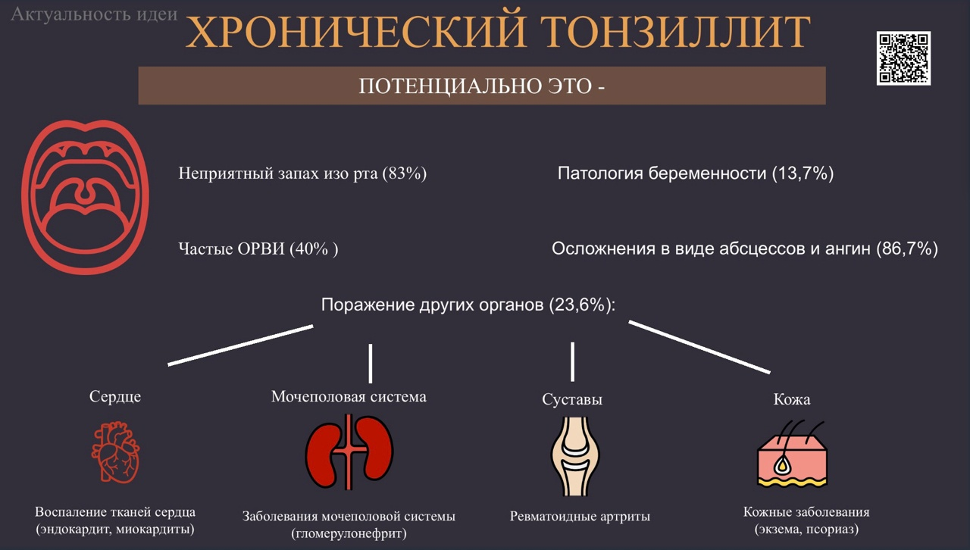

Slide 4
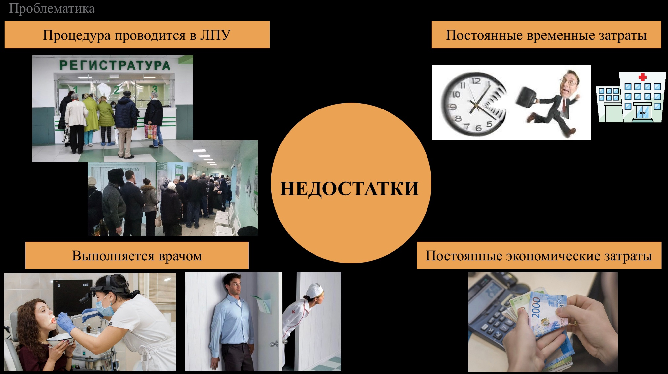

Slide 5
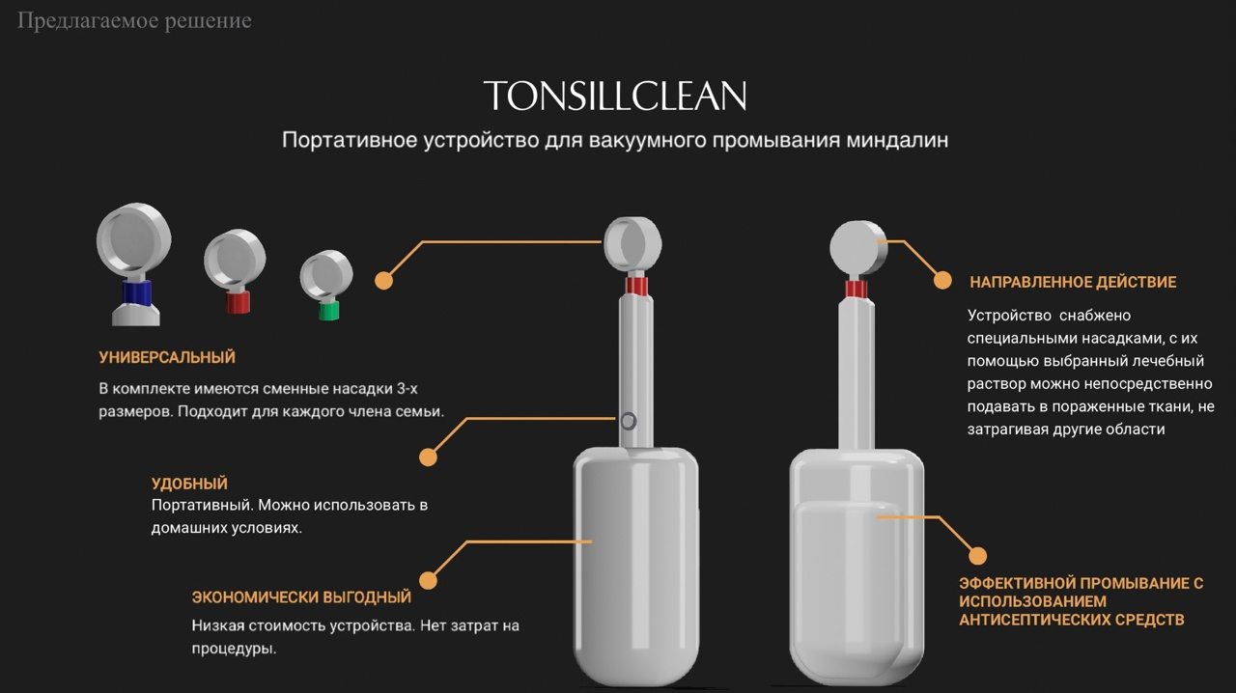

Slide 6


Slide 7
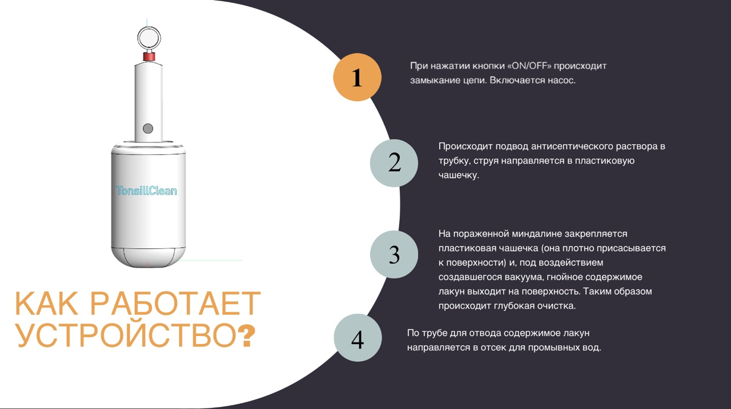

Slide 8
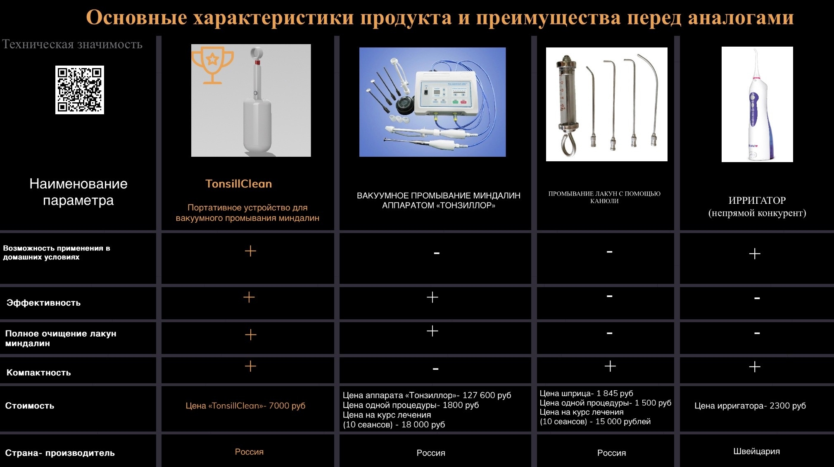

Slide 9
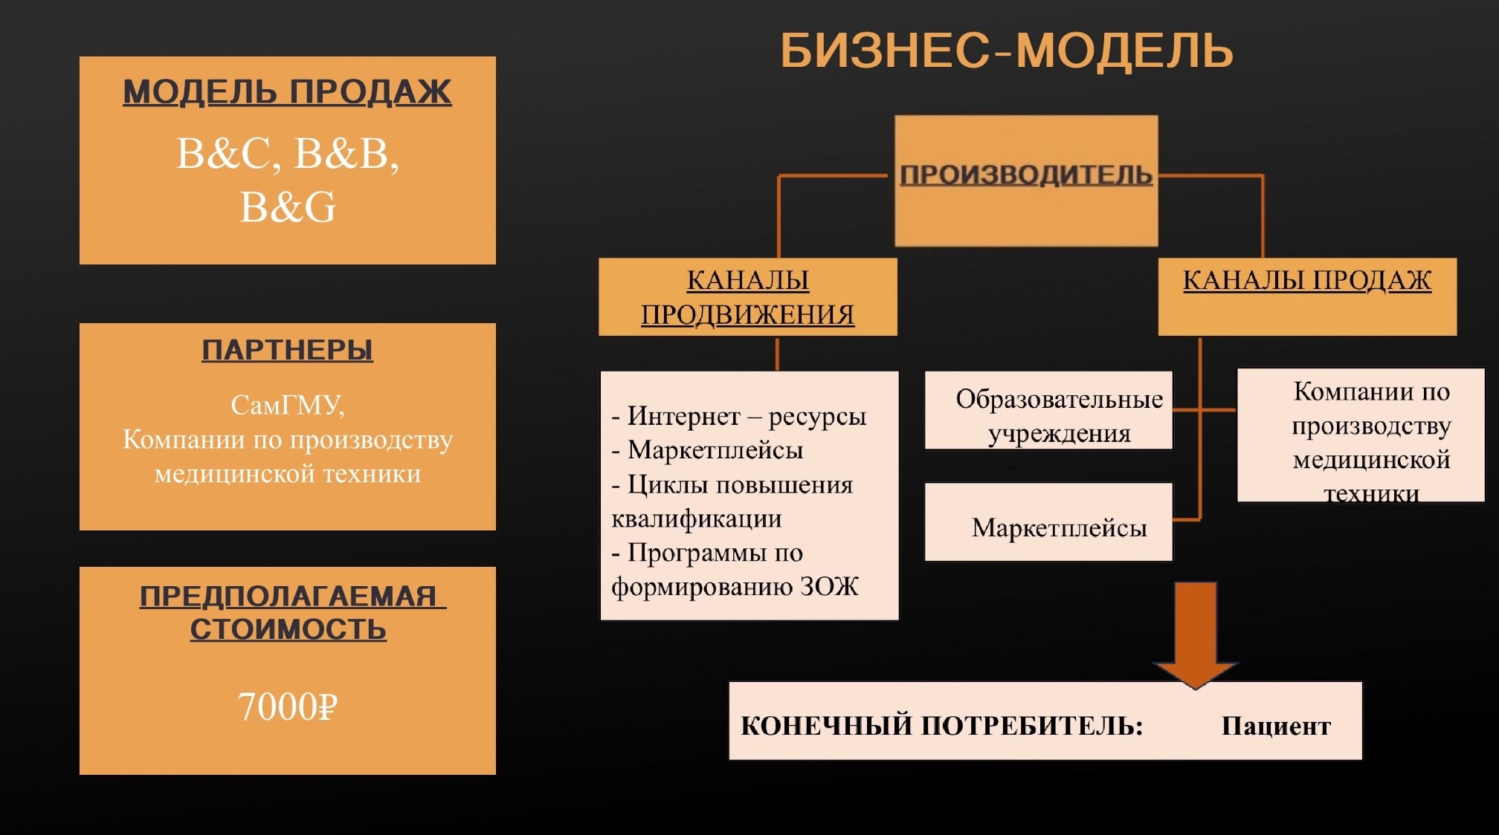
КАНАЛЫ ПРОДВИЖЕНИЯ
КАНАЛЫ ПРОДАЖ
- Интернет – ресурсы
- Маркетплейсы
- Циклы повышения квалификации
- Программы по формированию ЗОЖ
Образовательные учреждения
Компании по производству медицинской техники
Маркетплейсы
КОНЕЧНЫЙ ПОТРЕБИТЕЛЬ: Пациент

Slide 10
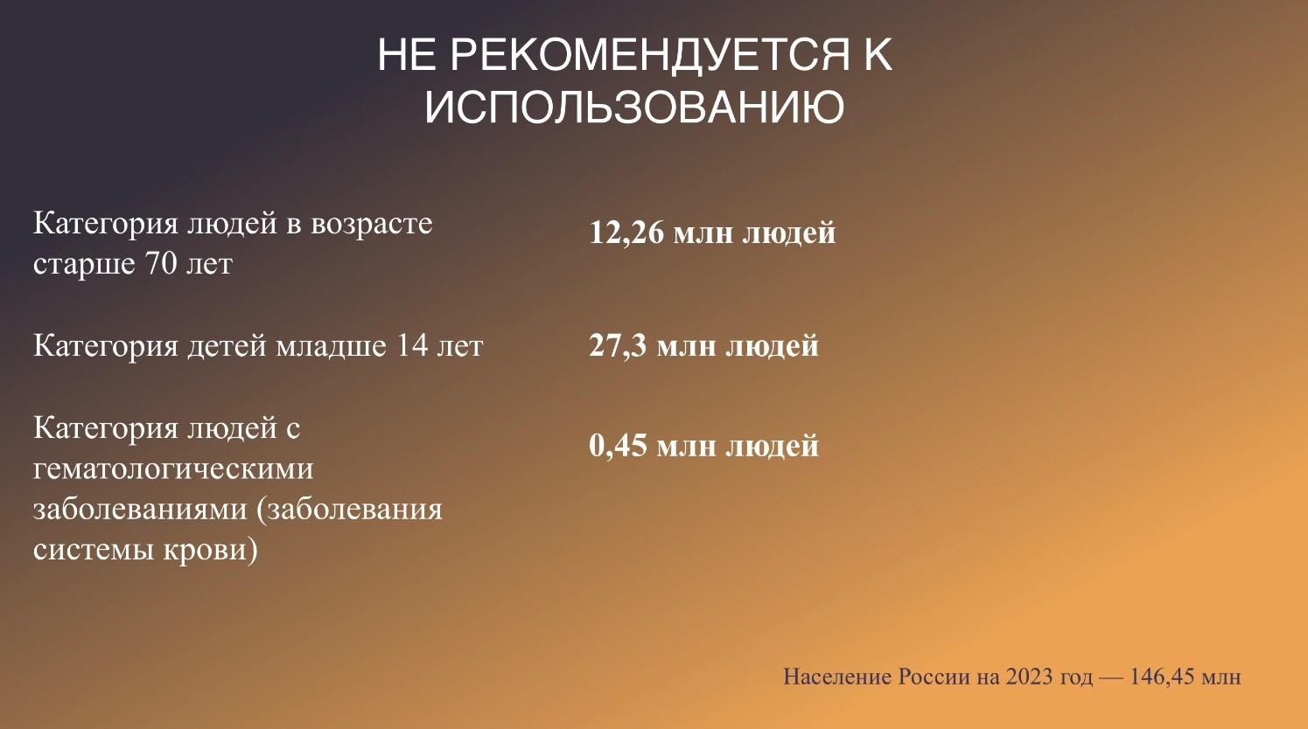

Slide 11
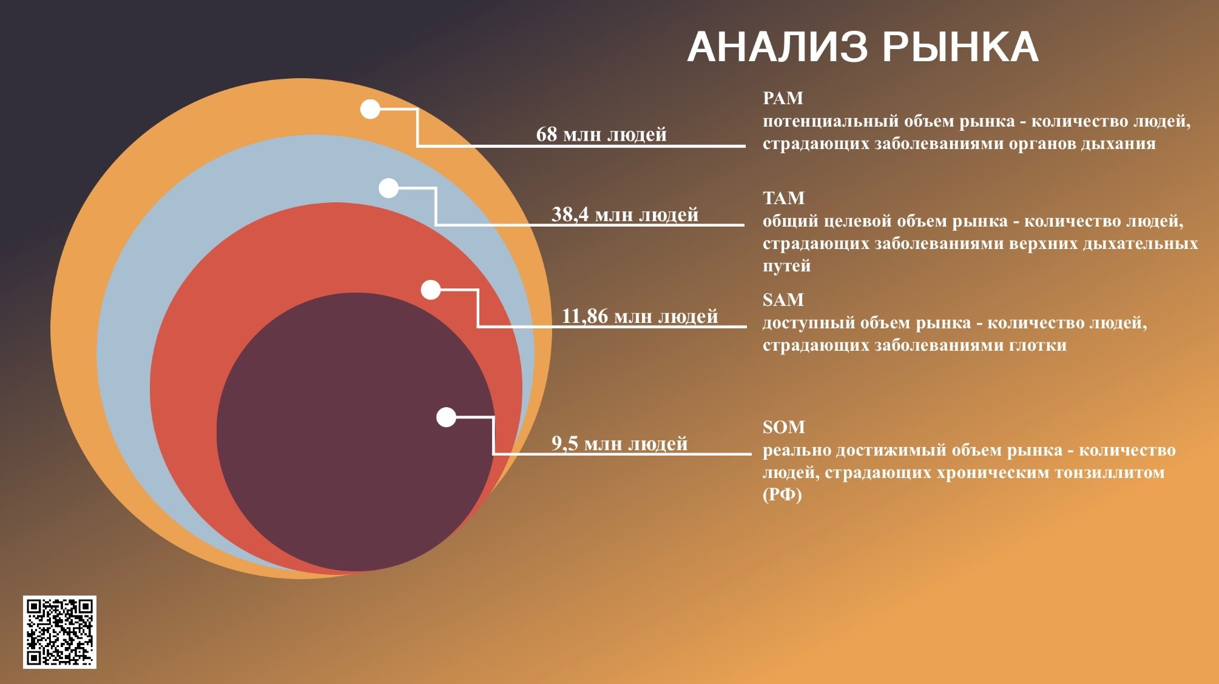

Slide 12
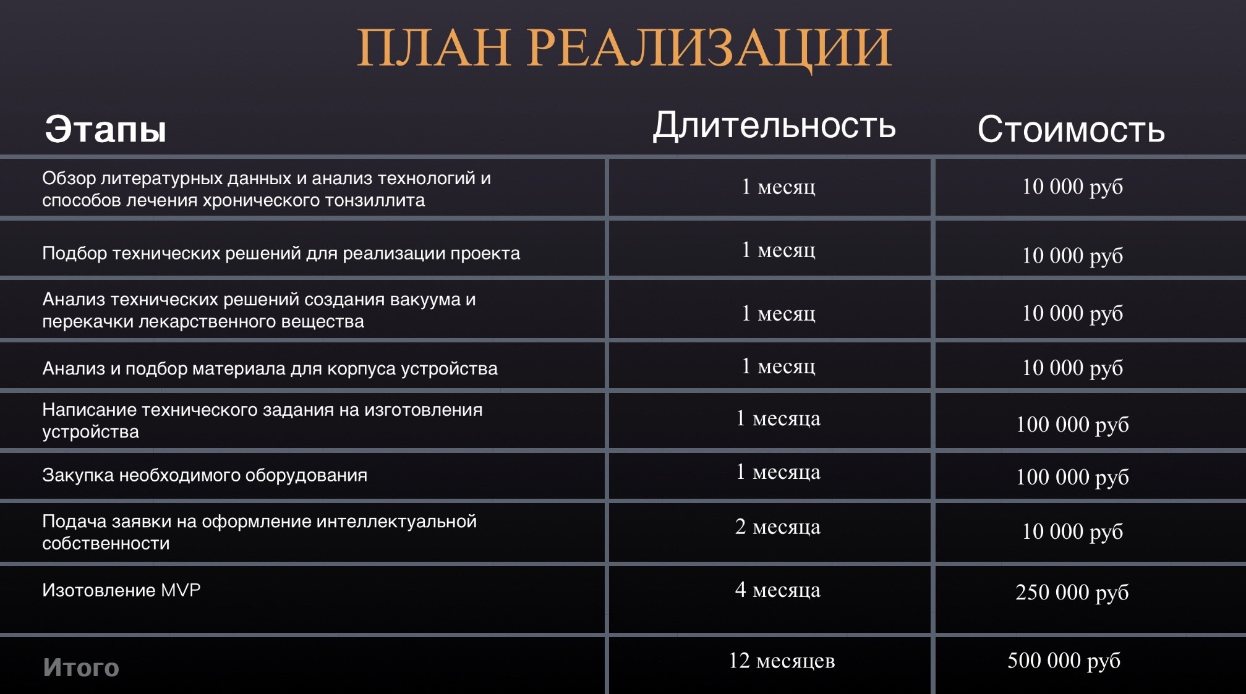

Slide 13
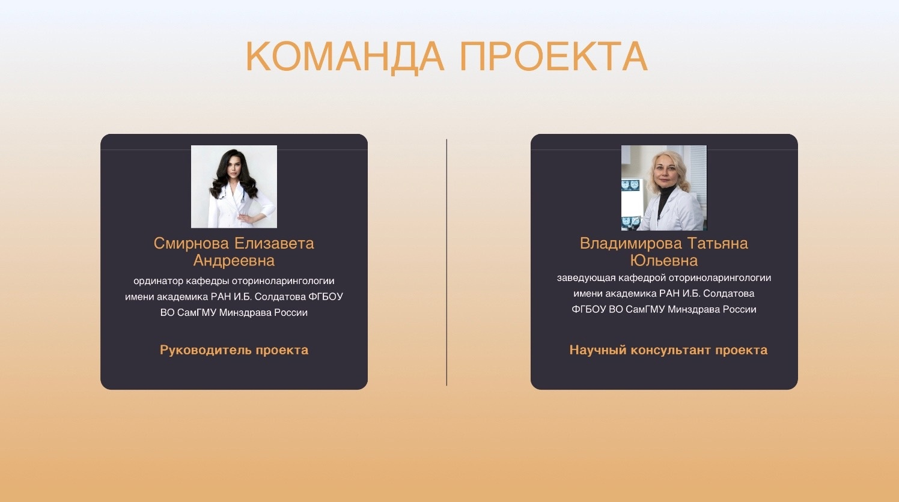

Slide 14


Slide 15


